Slide 1


Les plateformes de simulation au service des GHT et des territoires
Pr Jean-Claude GRANRY
Responsable du centre de simulation
commun au CHU et à l’université d’Angers,
président de la Société francophone de simulation
GIS APLHUSS
Groupement d’Intérêt Scientifique
Angers, PLateforme Hospitalo-Universitaire de Simulation en Santé

Slide 2
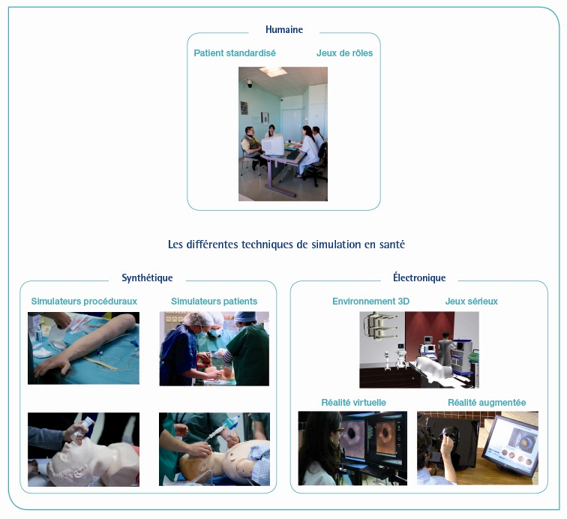
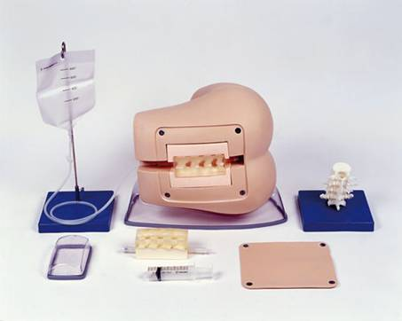
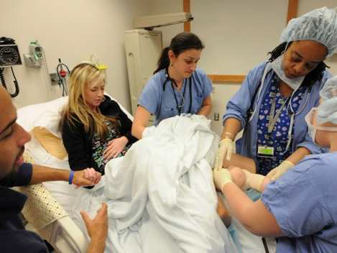
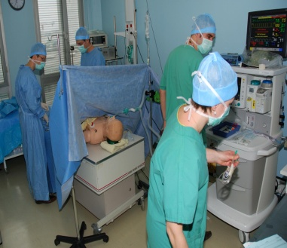
Simulation en santé
Simulation
mannequin procédurale
Simulation
Mannequin CE
Simulation
numérique
Hybride
Simulation
humaine
Psim PS et PE

Slide 3
GHT et établissements support

Slide 4
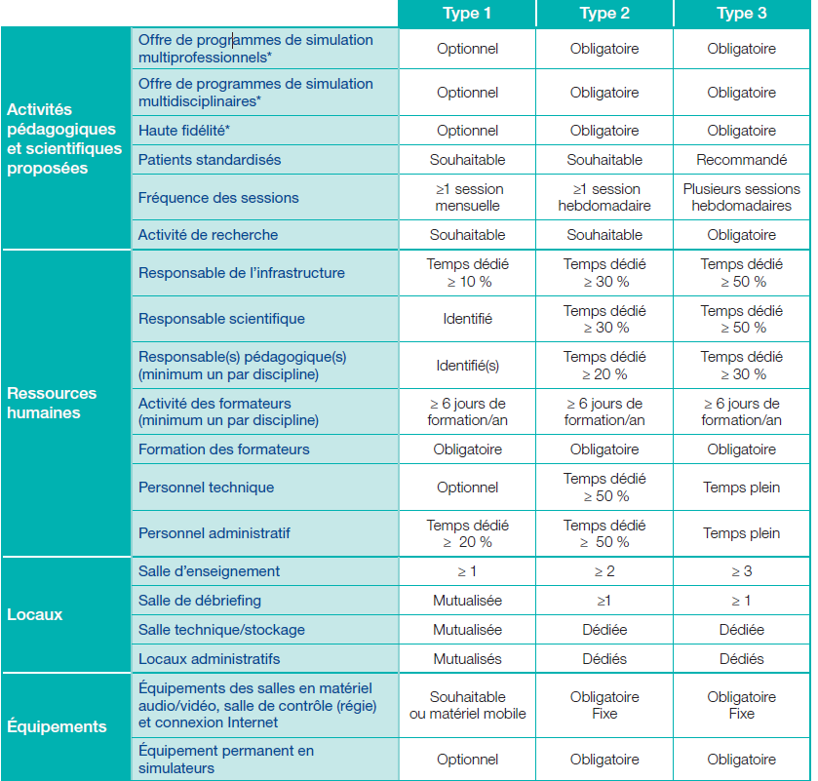
Repères pour organiser les centres de simulation
→Les conditions
de réalisation
de la simulation in situ sont semblables
à celles préconisées
pour les centres de type 1
au minimum
→ Ces caractéristiques
ne sont pas opposables

Slide 5
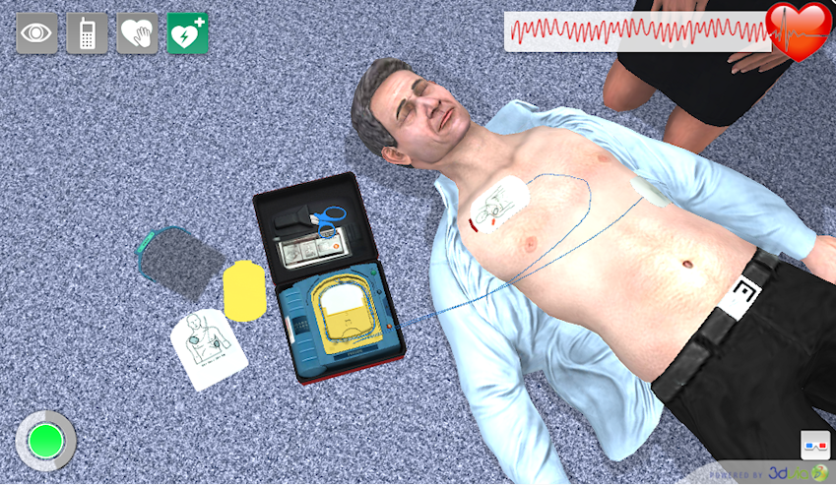
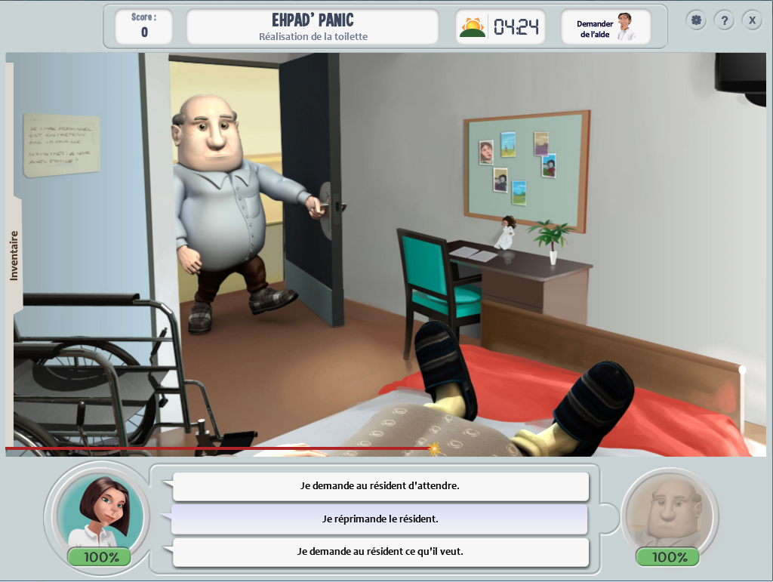
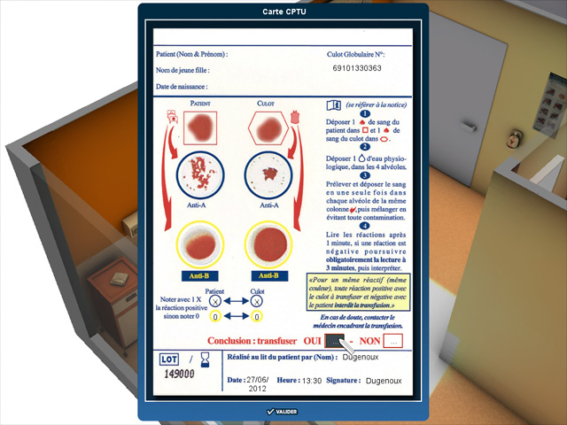
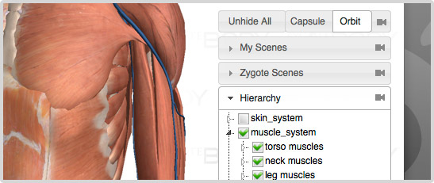
Simulation numérique en santé
(EHPAD PANIC)

Slide 6
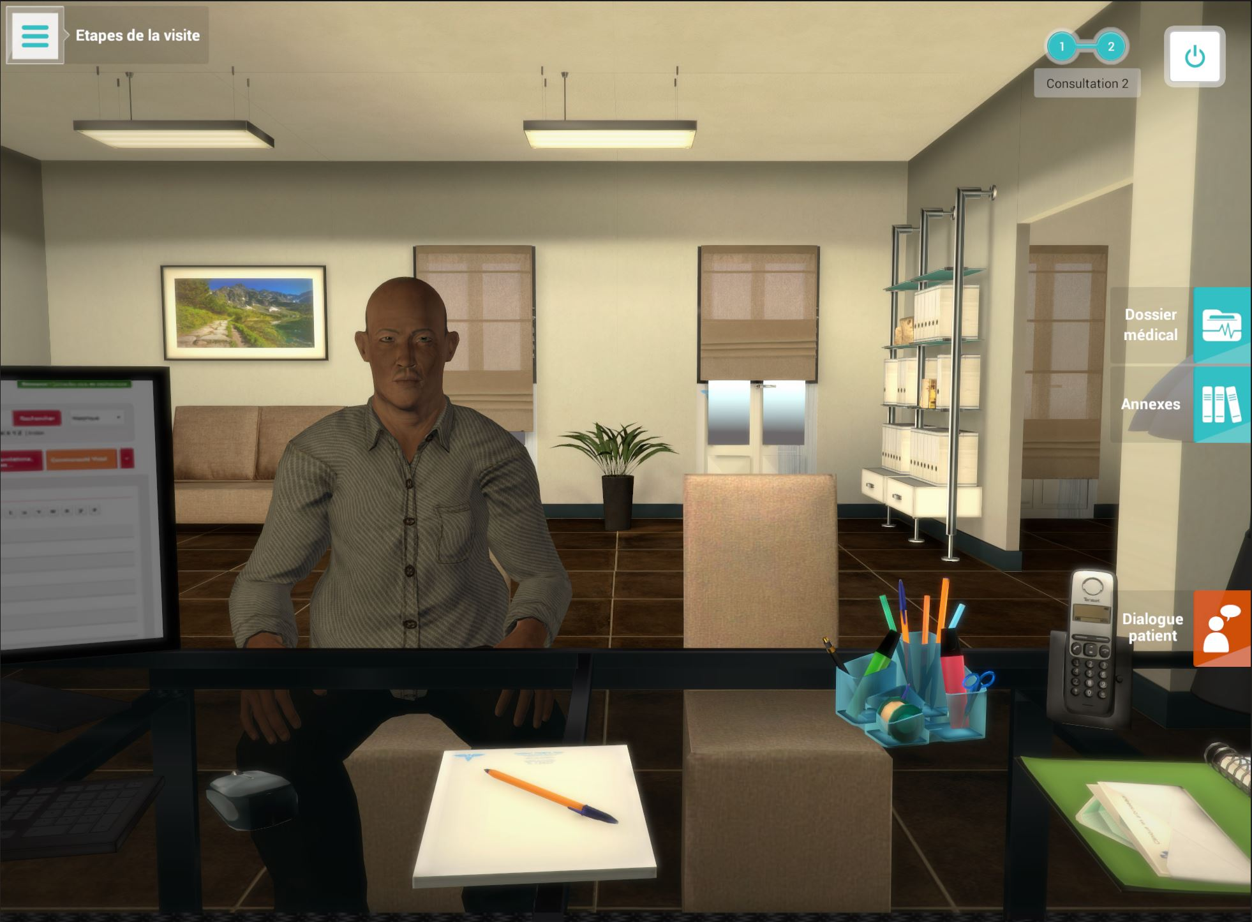

Slide 7

Télémédecine et simulation
Formation aux technologies IC
Formation au contact virtuel médecin – patient
Formation aux objets connectés santé…

Slide 8


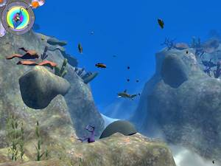
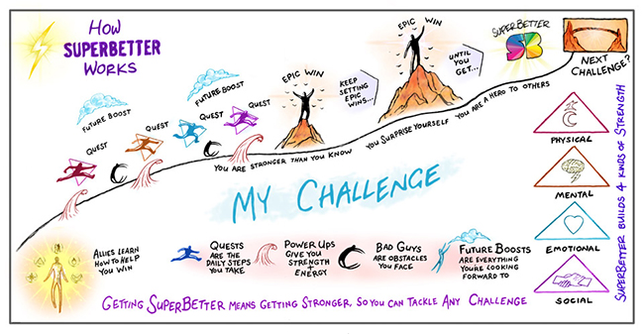
Simulation numérique en santé au service du patient
(Free Dive)

Slide 9
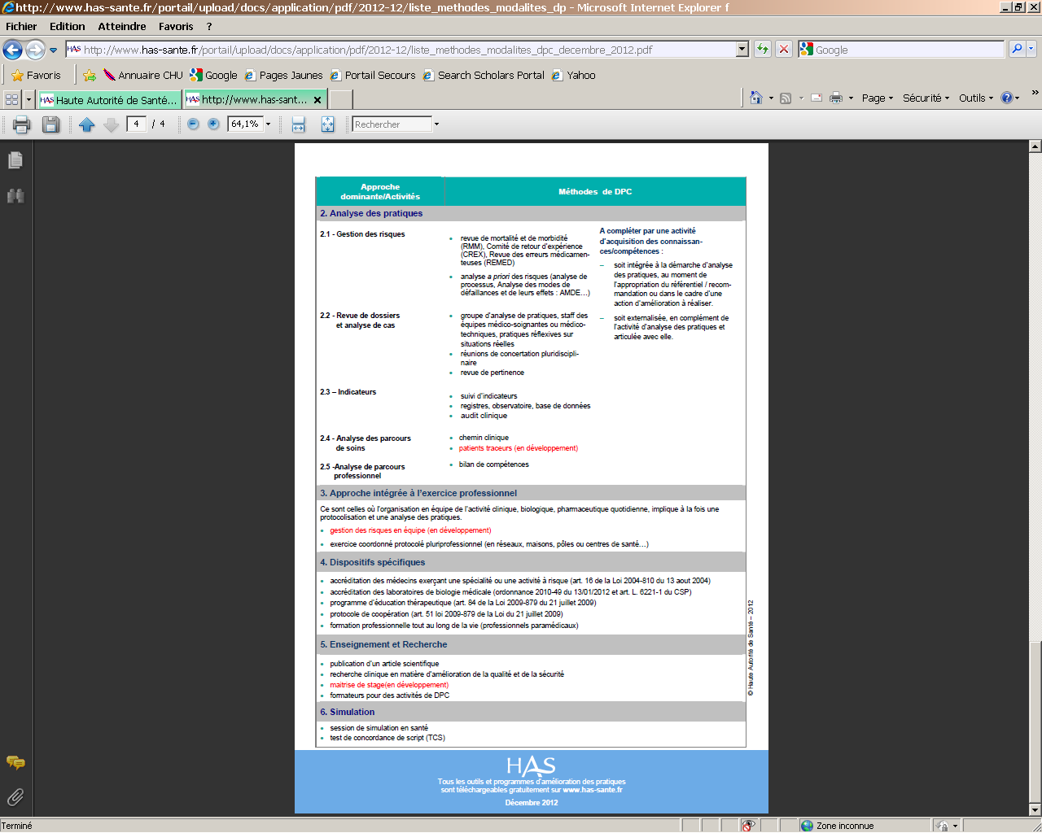
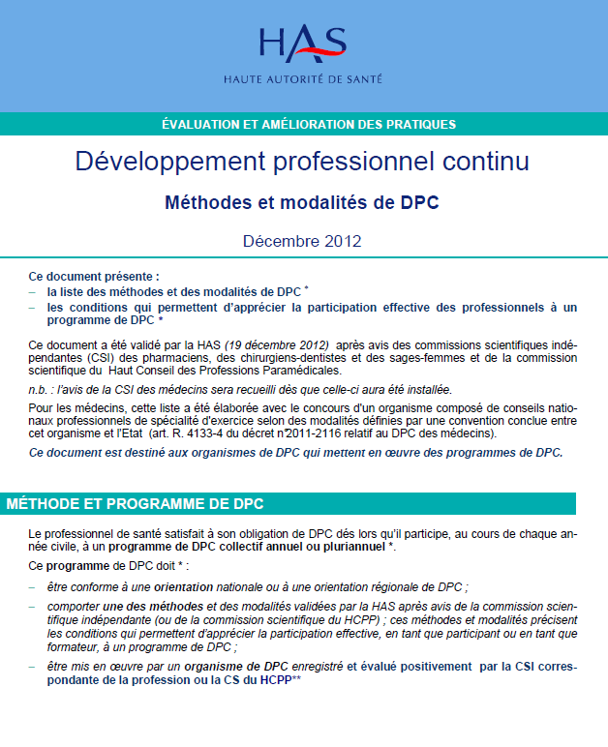

Slide 10
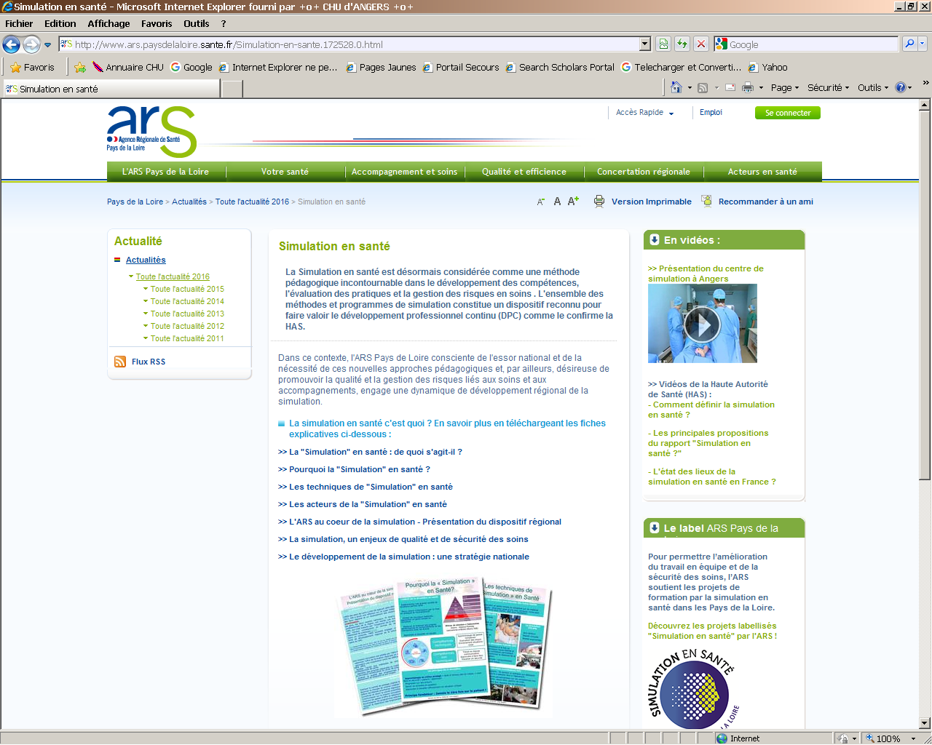

Slide 11
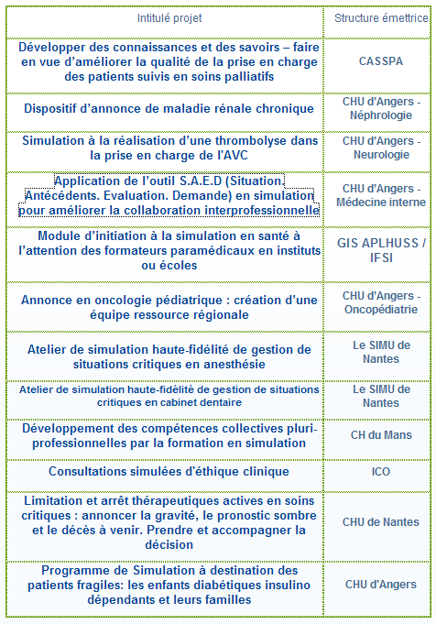


Slide 12
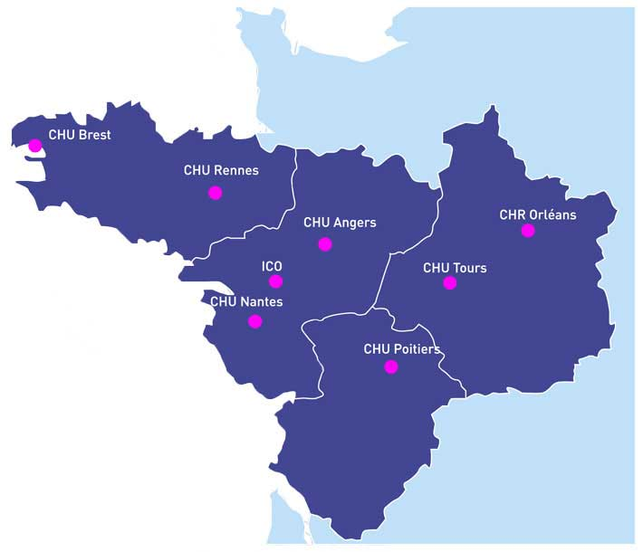
Structures
ORLEANS
Nouvel hôpital ?
TOURS : Centre Rég de Sim en sciences
de la santé (Fac de médecine)
RENNES : 3 sites
CHU adulte (ARS)
Université/ESF/Mère Enfant
IFSI
Partenariat U-Fac/CHU/ARS
BREST : CESIM
GIS UBO/CHU
Financement : CPER/CL/ind./SDIS/HIA
Idefi REMIS
ANGERS : CeSAR
GIS UA/CHU
Financement : CPER/CL/ind.
Idefi REMIS
NANTES : LabCAS & SIMU 2 sites Fac
POITIERS : REFORCE 3 sites
UN/CHU/Conseil Régional
Financement : fondation U/ind.
Fac: UP-Fac
Financement: Conseil Régional/ARS/ind.
Surgères : PF IBISA UP/CHU/INRA/INSERM
Financement: ind./ANR/Ré
CESU : CHU/ARS

Slide 13
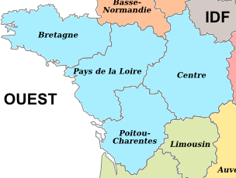
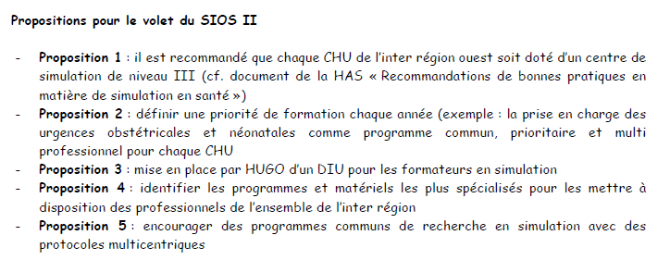
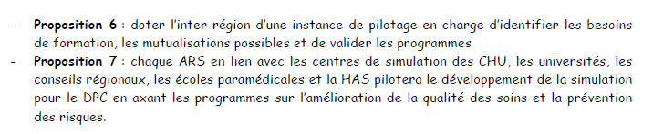
Simulation en santé
Groupe de travail interrégional HUGO

Slide 14
TOURS : Centre Rég de Sim
en sciences de la santé
Hyperspécialités
Périnatalité et réanimation néonatale
Réanimation pédiatrique de spécialité
Réanimation et médecine d’urgence (adulte)
Echographie trans-thoracique et trans-oesophagienne
Programme pluri-professionnel de renforcement
des compétences génériques en santé
RENNES
?
Chirurgie orthopédique et traumatologique
E-learning
Coelioscopie
Neurochirurgie)
BREST : CESIM
Apprentissage de l’Echographie
Apprentissage de l’endoscopie digestive interventionnelle
Serious Games en Médecine d’Urgence
ANGERS : CeSAR
Coelioscopie en chir. viscérale – urologique –gynéco
CEC /ECMO
SIM traumatologie
Radiologie interventionnelle percutanée et vasculaire
Simulation endoscopie bronchique
POITIERS : REFORCE
Simulation pédiatrique
Simulation adulte
Simulation chirurgicale
Réa et urgence pédiatriques
CESU/médecine d’urgence :
gestion de l’arrêt cardio-circulatoire
NANTES : LabCAS & SIMU
(fac de médecine)
Chirurgiens dentaires – formation initiale et continue

Slide 15
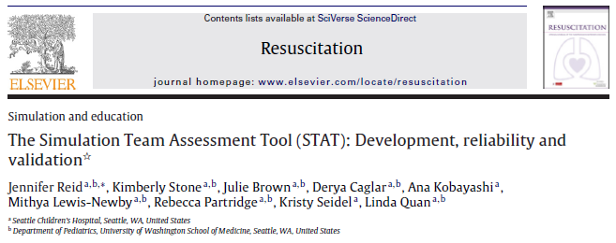
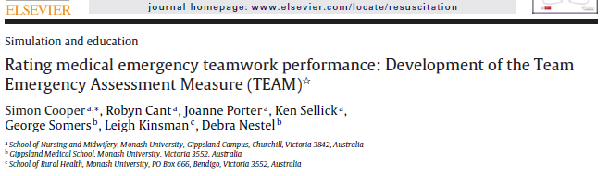
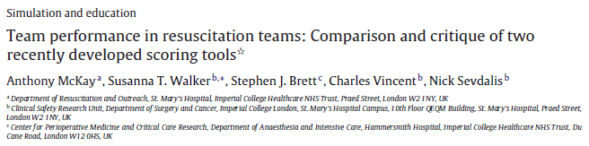
Evaluation de l’équipe

Slide 16

Travailler en équipe par la simulation retour d’expérience du Service d’Accueil des Urgences du CHM
Dr Véronique DELMAS
PH-SAU adulte et pédiatrique du CH Le Mans

Slide 17
Retour d’expérience : impact sur les pratiques
Maitrise de la Réanimation Cardio Pulmonaire (ACR)
Diminution du stress au déchocage
Aide à la connaissance/ maitrise des outils (tableau de dilutions)
Sécurisation de la préparation des médicaments
Meilleure communication (feedback, SAED)
Meilleur travail en équipe
Identification systématique du leader

Slide 19
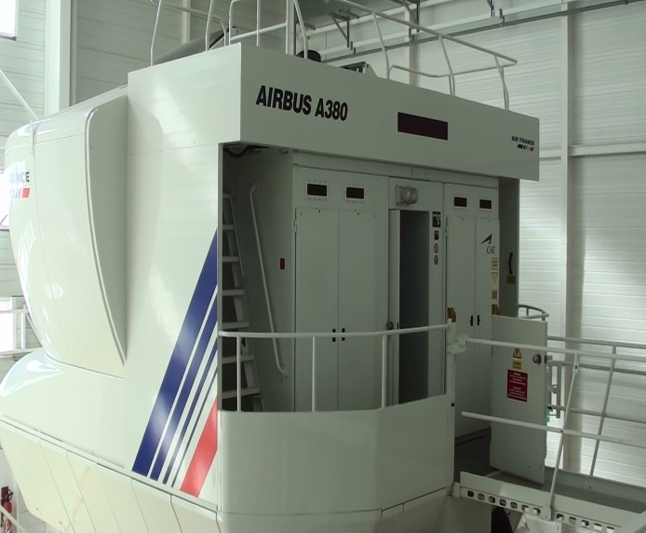
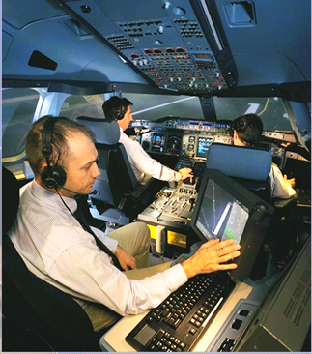
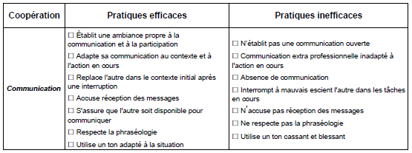
L’évaluation de la performance de l’équipe par la simulation en aéronautique
APPRECIATION (et non contrôle)
du CRM en équipage par un observateur qualifié

Slide 20
Les niveaux de notation
« Non Acceptable » : très inférieure au Standard Compagnie, la performance engage la sécurité
du vol et doit être améliorée.
« Acceptable » : inférieure au Standard Compagnie,
la performance n’engage pas la sécurité du vol
et peut être améliorée.
« Standard » : conforme au Standard Compagnie
« Standard Plus » : la performance est supérieure
au Standard Compagnie.
Notes:
La notation se fonde sur une appréciation de la performance dite « Standard » qui représente le « Niveau d’exigence Compagnie » tel que repris dans le Livre des Standards. Il doit être entendu que ce niveau Standard, dynamique, ne se conçoit que lié au contexte opérationnel du vol dont il ne peut être dissocié.
20

Slide 21
Environnement virtuel
et données numériques
Centre de formation
par la Simulation 2020
PHARMACIE
La seule solution durable pour un changement profond des comportements se trouve dans la synergie entre école et terrain

Slide 22
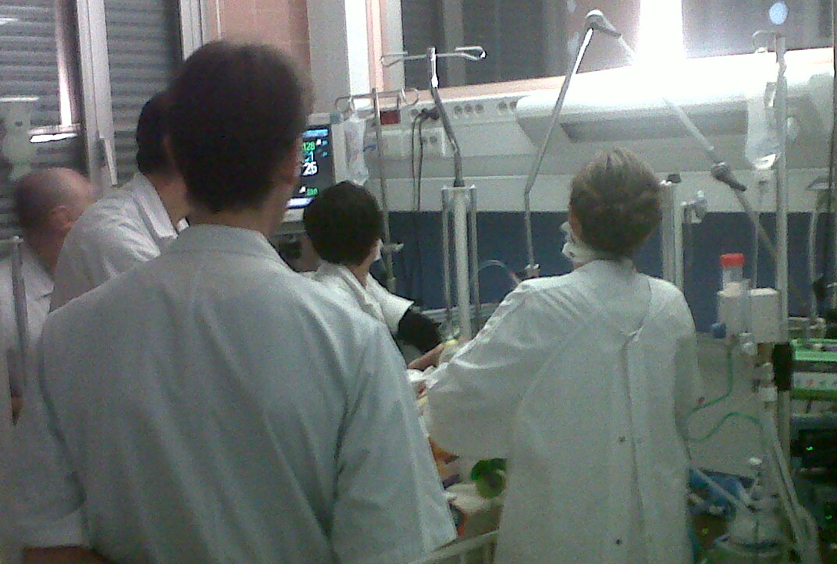
Conclusion

Slide 23
Exemple de l’activité d’une plateforme de simulation
Nombre total de passages 2013 : 1050
Nombre total de passages 2014 : 1977
Nombre total de passages 2015 : 2831

